Slide 1
基于 Java SE的电子商城系统
在 控制台 和 Swing 图形可视化界面下运行
姓 名：宋 兆 恒
指导教师：苏 杰
学 校：滨 州 学 院
院 系：信 息 工 程 学 院
班 级：16 计 本 三

Slide 2
CONTENTS
目 录
01
系统分析
02
设计思想
03
系统设计
04
功能实现

Slide 3
PART 1
系 统 分 析

Slide 4
系 统 分 析
用户注册能够判断用户名、密码等是否符合注册要求、用户名是否重复。用户登录能够进行用户名、密码的检验。用户购买商品能够进行商品的检验以及商品库存的同步跟新，以及数据库的同步更新。用户进行操作时能够有所提示。
本系统是基于Java SE的电子商城，采用控制台 和 Swing 图形可视化界面 形式接收用户输入，通过采集用户的输入信息，执行相应的程序操作。界面简洁美观，且操作简单明了。
管理员注册能够判断用户名、密码是否符合注册要求、用户名是否重复等。管理员删除商品、用户，添加商品信息，修改商品信息等操作能够同步更新数据库。
用户能够通过自己的身份证号码、电子邮箱地址能够找回自己的账户和密码。管理员退出登录、用户退出登录、退出商城能够让其有所考虑选择，避免误触操作。

Slide 5
PART 2
设 计 思 想

Slide 6
设 计 思 想
基 本 功 能
查 看 商 城
查看我购买的商品
注册、登录、退出系统是系统基本功能，能够检验用户和管理员信息是否正确、符合要求。
用户登录后方可进行此操作（登录校验），获取数据库中的商品列表（数据库交互），Swing 图形可视化界面做展示。
简易的购物车功能，查看当前登录用户购买的商品列表，通过数据库存储用户的购买信息、消费记录（数据库交互）。
删除用户、商品
添加、修改商品
找回账户、密码
删除用户、商城信息的时候能够做到删除用户、商城的所有信息，包括用户的在商城的消费记录（数据库交互）。
添加、修改商品信息的同时能够同时进行数据库的更新（数据库交互）。
用户在忘记账户、密码的时候能够通过用户注册时填写的身份证号码和电子邮箱地址找回用户的账号名和密码（数据库交互）。

Slide 7
PART 3
系 统 设 计

Slide 8
开 发 环 境
开 发 语 言 ：
J a v a
数 据 库：
MySQL
1
2
3
4
开 发 环 境 ：
Eclipse 4.7
数 据 库 连 接：
Navicatformysql

Slide 9
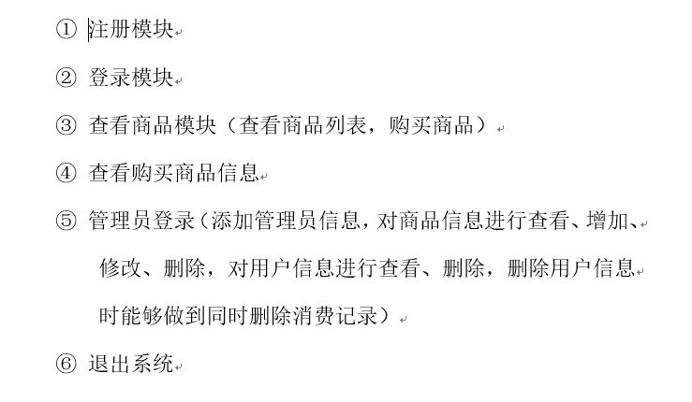
功 能 设 计

Slide 10
PART 4
功 能 实 现

Slide 11
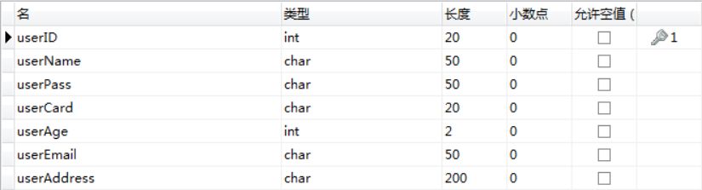
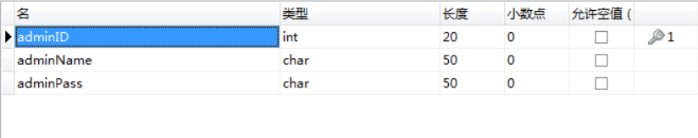
数 据 库 设 计
user用户表：记录用户信息
admin管理员表：记录管理员信息

Slide 12
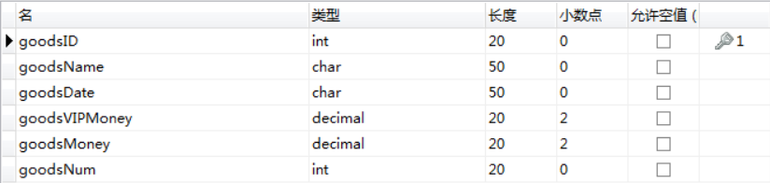
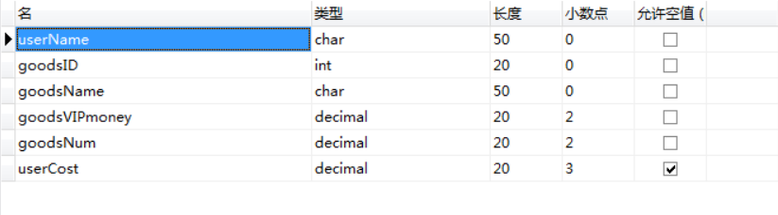
数 据 库 设 计
goods商品表：记录商品信息
cost用户消费表：记录用户的购买信息以及消费情况

Slide 13
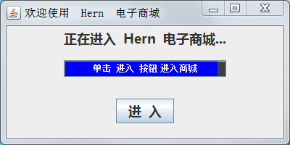
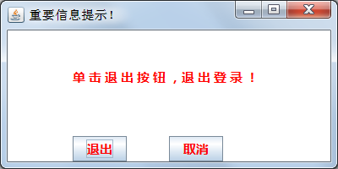
启 动、退 出
商城启动加载进度条
退出登录、退出商城弹窗提示

Slide 14
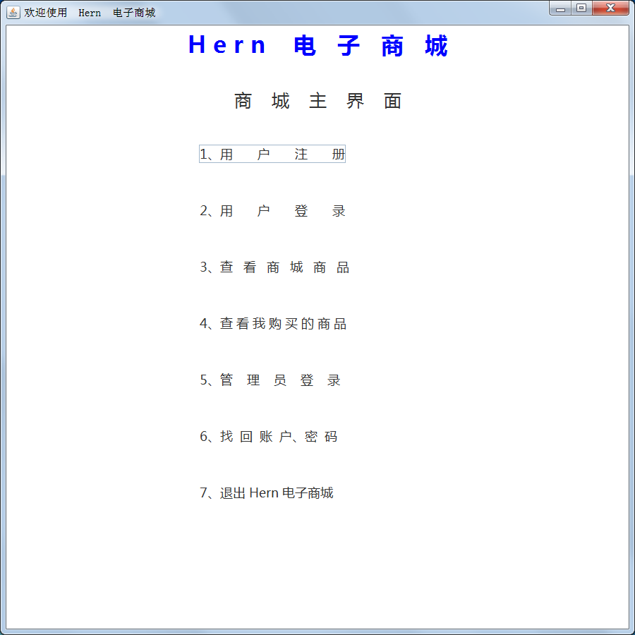

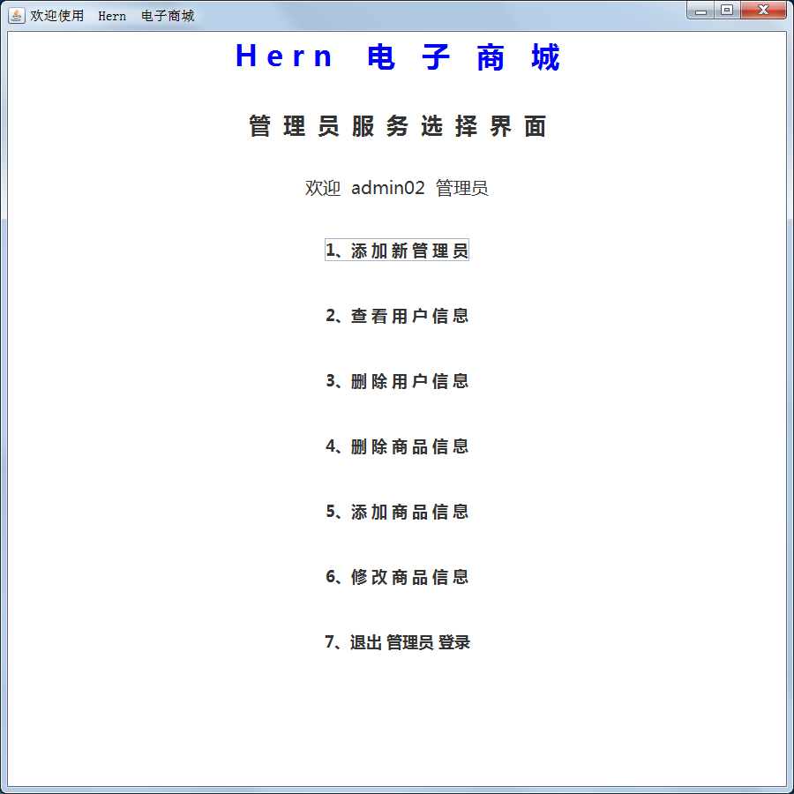
商 城 、用户、管理员 主界 面
商城主界面
用户服务选择界面
管理员服务选择界面

Slide 15
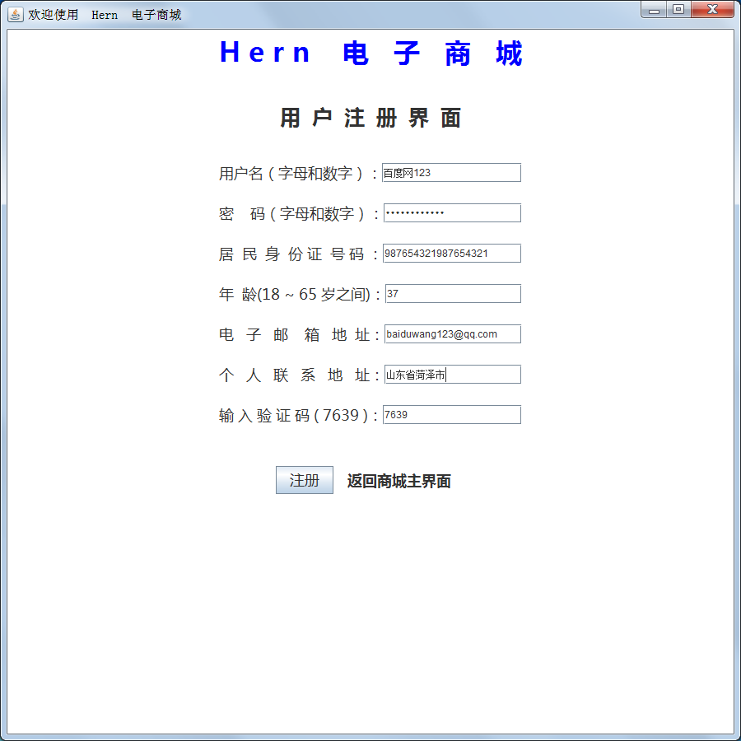
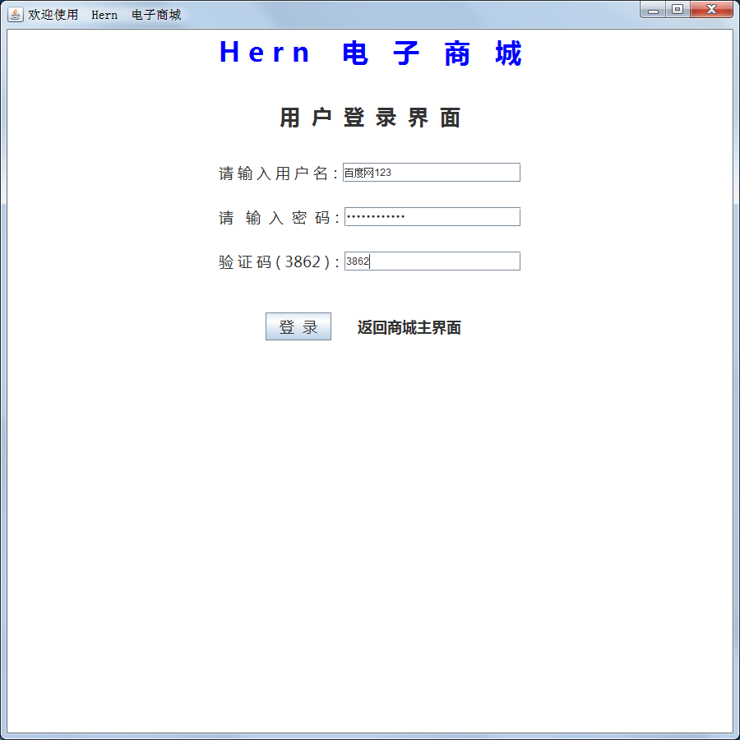
用 户 注 册、登 录
输入的信息能够与数据库进行交互，检验信息是否正确
用户注册界面
用户登录界面

Slide 16
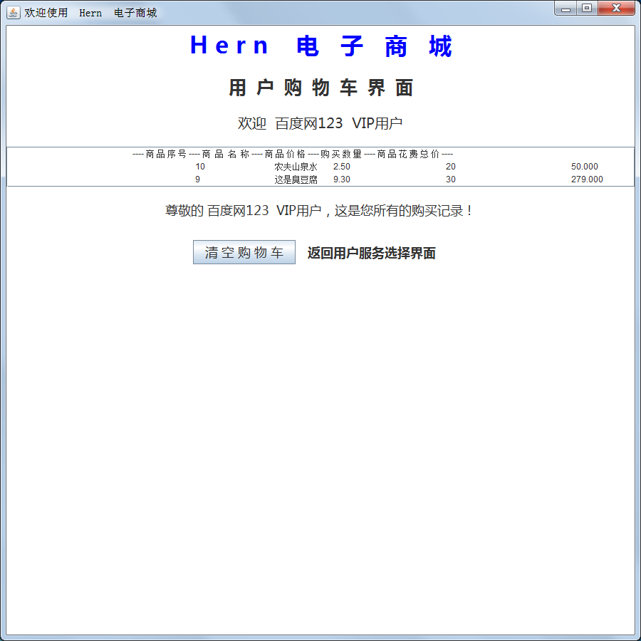
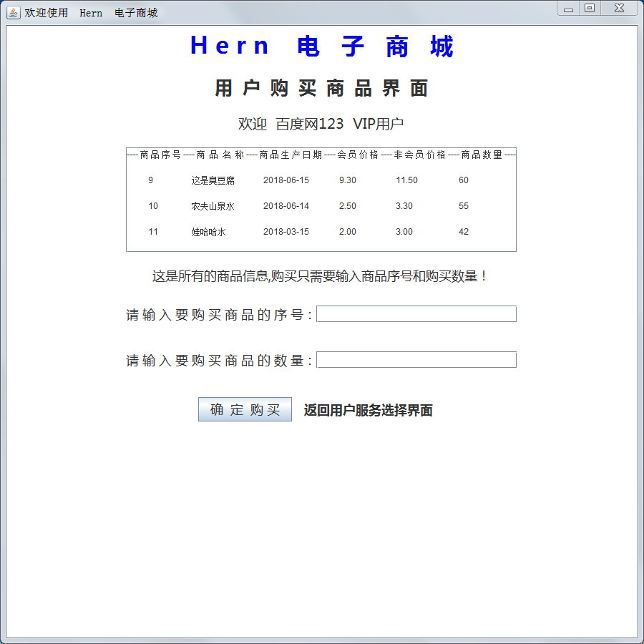
查看购物车、购买商品
能够与数据库进行交互，清空或是购买商品时能够弹窗提示
用户查看购物车
用户购买商品

Slide 17
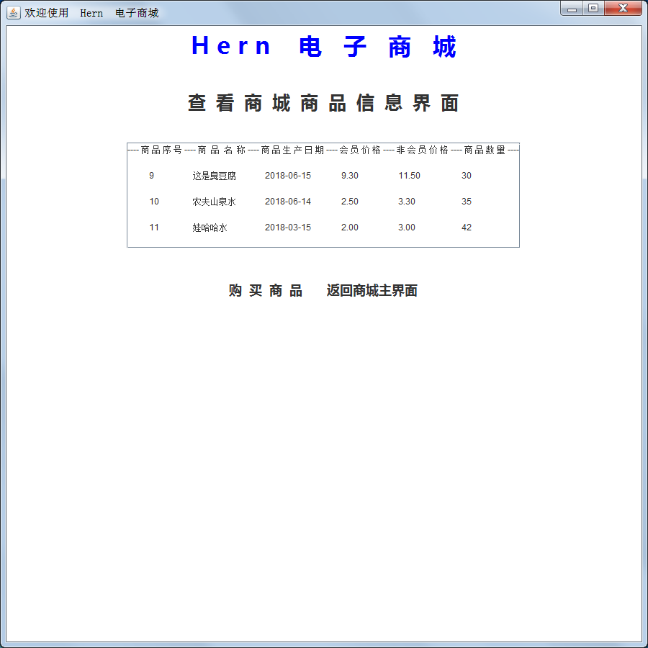
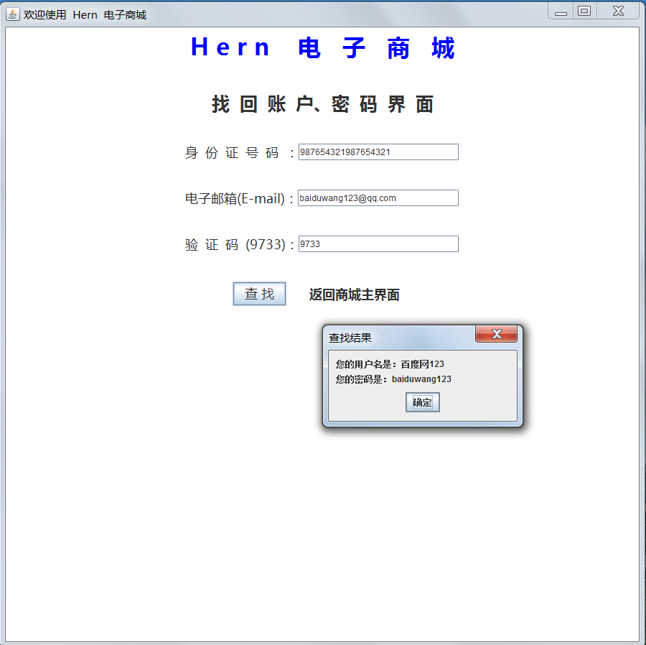
查看商城商品、找回账户密码
能够通过身份证号码、电子邮箱找回账户和密码
查看商城商品
找回账户、密码

Slide 18
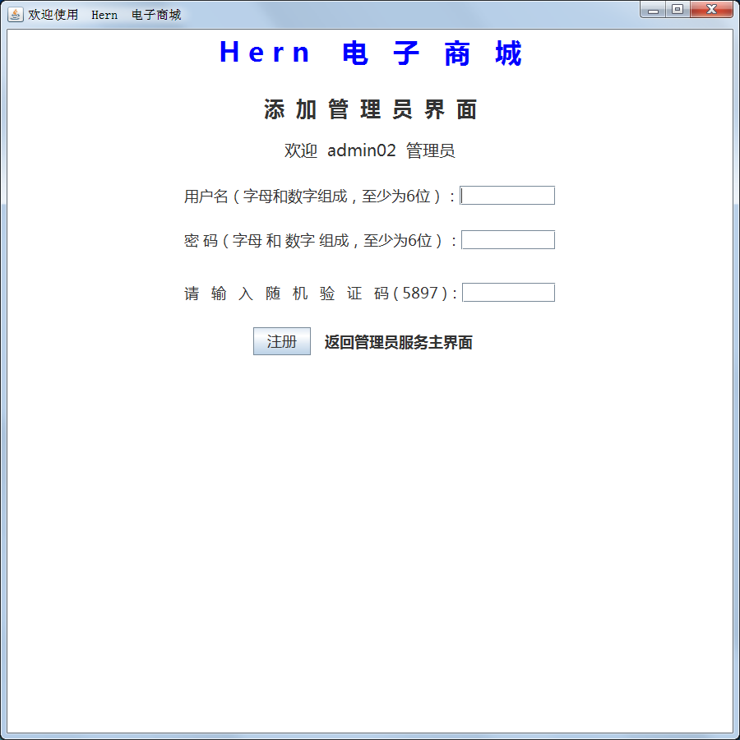
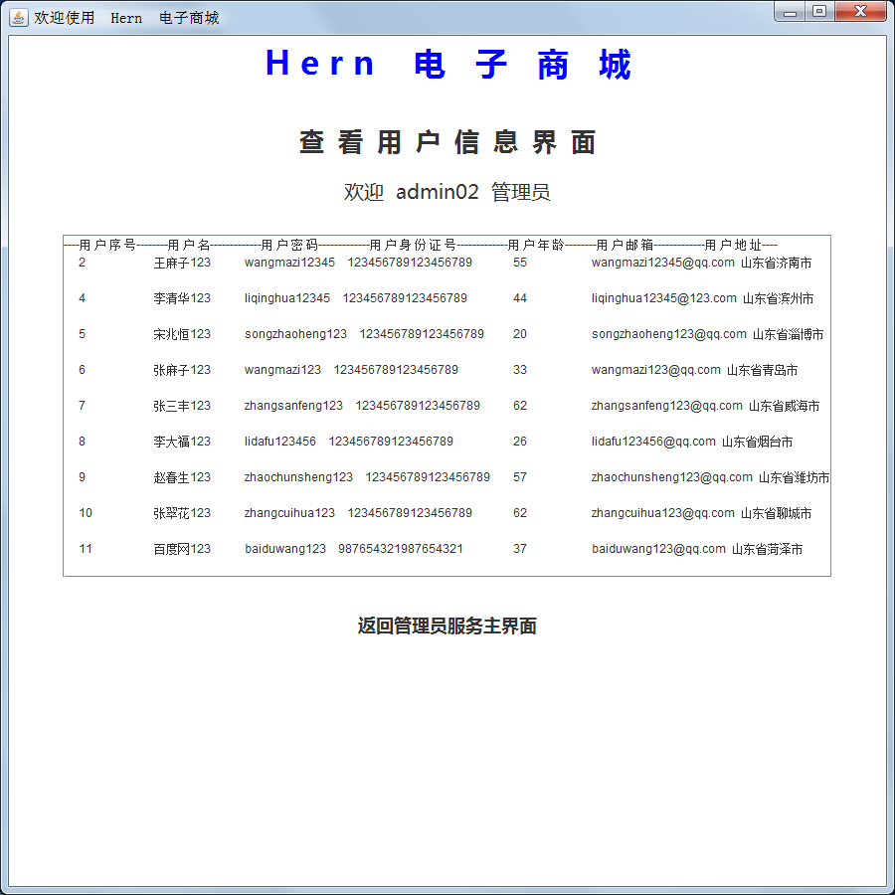
管理员注册、查看用户信息
管理员注册
管理员查看用户信息

Slide 19
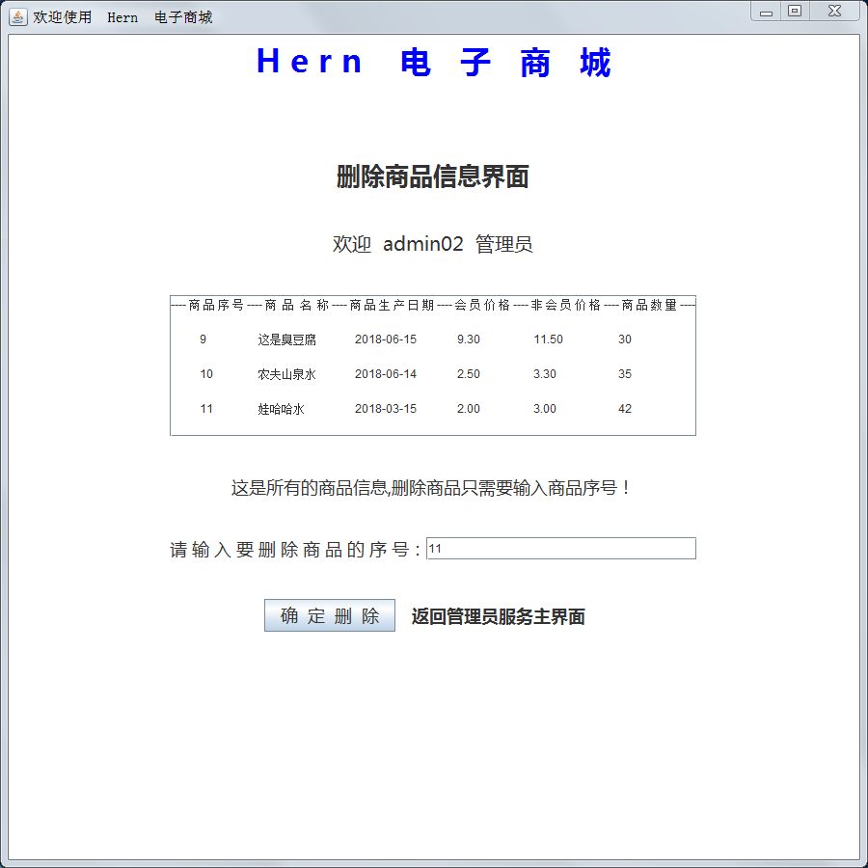
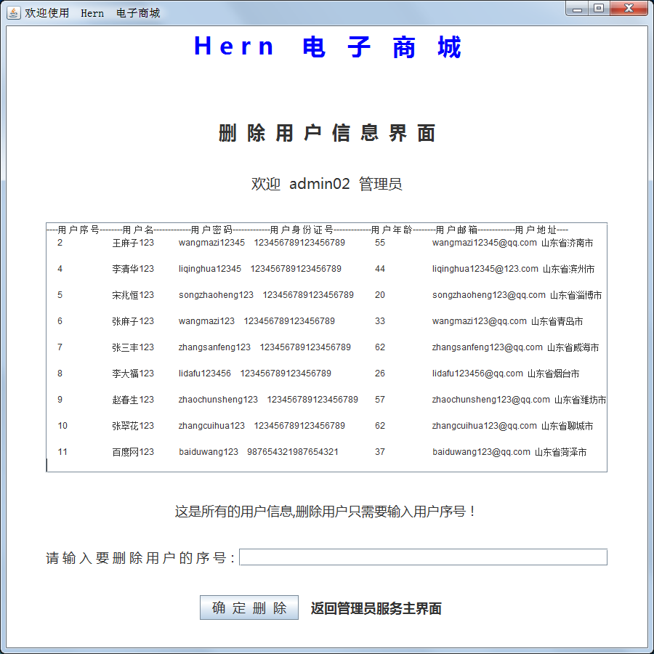
删除商品、用户信息
删除操作时能够同步与数据库进行更新
例如删除用户信息的同时删除用户的购买记录
删除商品信息
删除用户信息

Slide 20
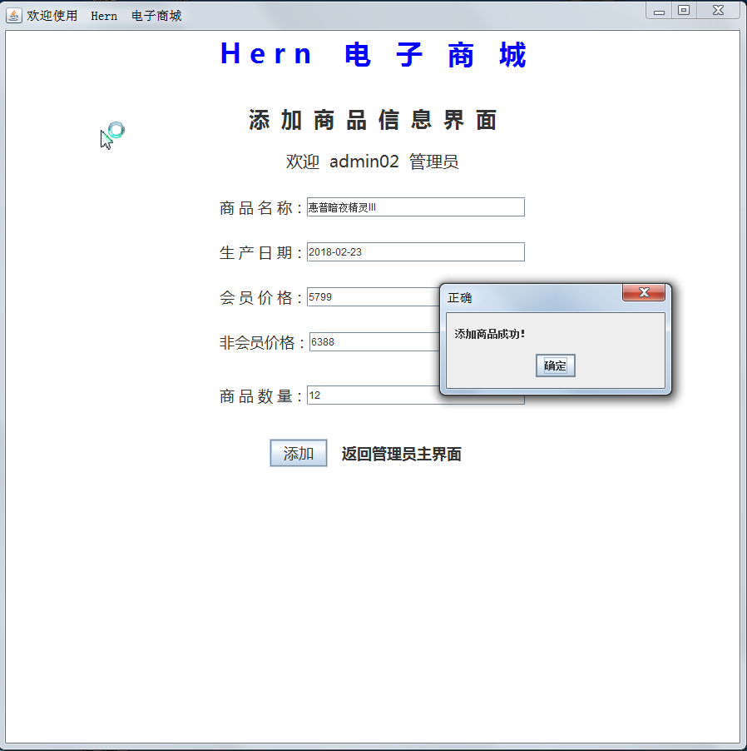
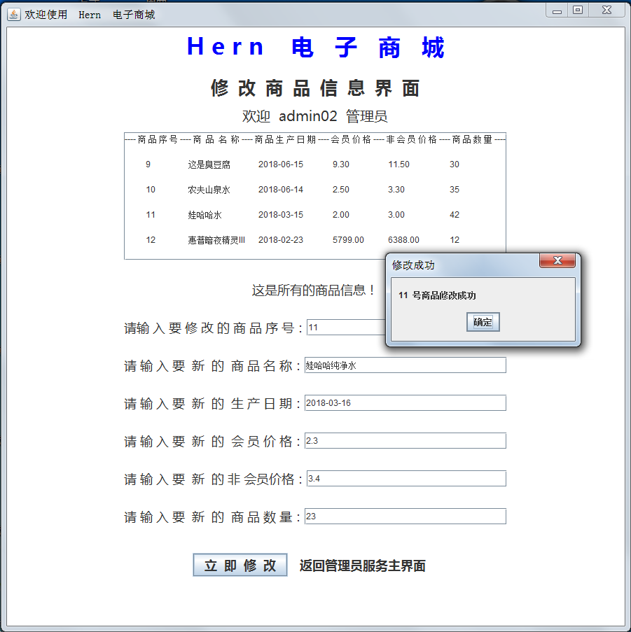
修改、添加商品信息
添加、修改操作时能够同步与数据库进行更新
添加商品信息
修改商品信息

Slide 21
THANKS!
感谢聆听 请多指点

